Slide 1
격자 기반 암호 부채널 공격 논문 리뷰
https://youtu.be/GHBeZfqH1O0

Slide 2
논문
마스크 된 비대칭 격자 기반 암호화의 단일 트레이스 SCA
템플릿 공격 (TA)과 다음의 조합 :
신념 전파
격자 디코딩
⇒ 전체 개인 키 복구
CCA 보안 격자 기반 PKE 및 KEM 체계에 대한 일반 사이드 채널 공격
NIST 표준화 과정의 두 번째 라운드에 있는 격자 기반 PKE / KEM에 적용
⇒ 격자 기반 방식과 FO 변환 내에서 사용되는 오류 수정 코드 내에서 EM 측 채널 취약성을 식별
⇒ 디코딩 알고리즘의 출력에 대한 정보를 통하여 전체 키 복구 함

Slide 3
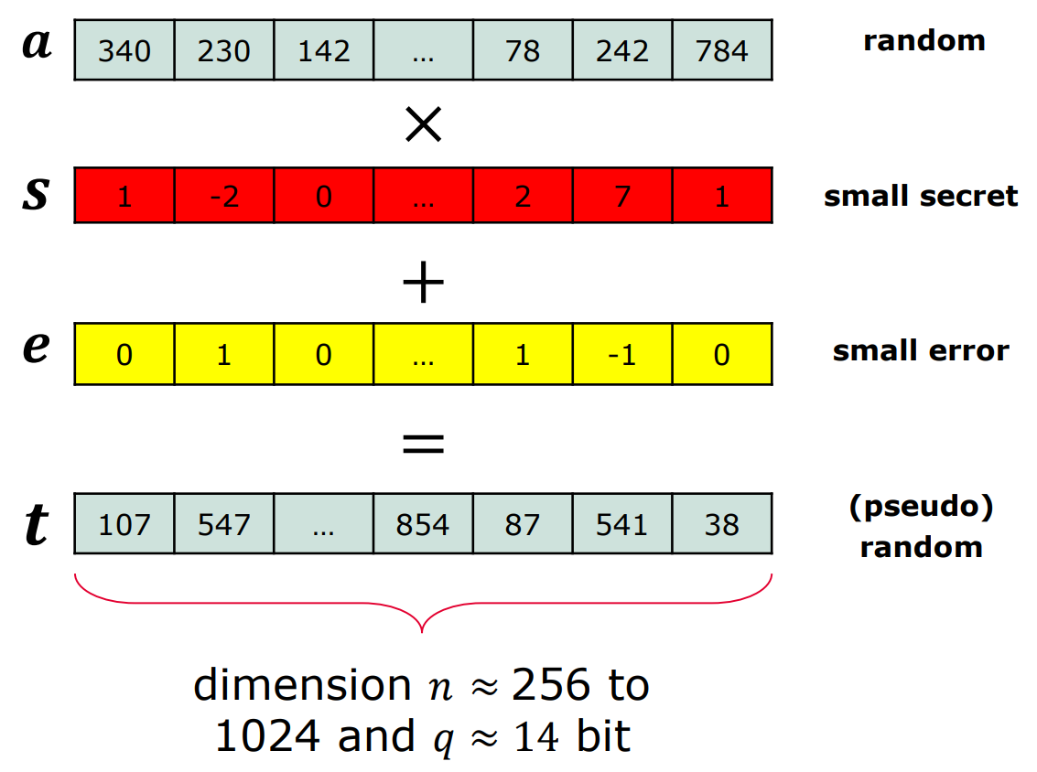




Ring-LWE(Ring learning with errors)
와 가 주어졌을 때
를 복구하는 것이 어렵다는 것을 사용

Slide 4

Encryption
r2
( private key )
(a,p)
( public key )
p = r1 − a x r2
m
( encoded message )
e1,e2,e3 ← X n
c1 = a x e1 + e2 ( cipher text 1 )
c2 = p x e1 + e3 + m ← ( cipher text 2 )
alice
bob
m = c1r2 + c2

Slide 5
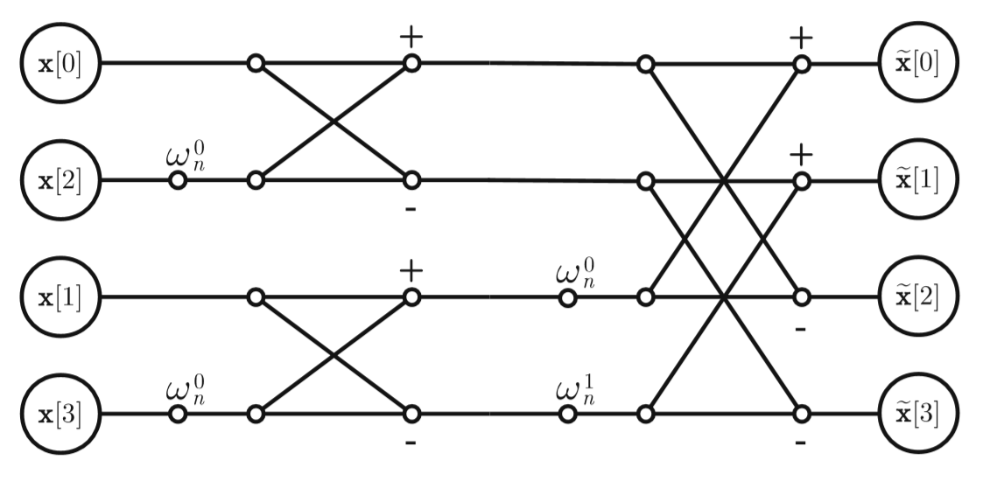
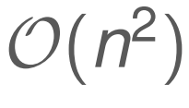
Number Theoretic Transform
m = c1 x r2 + c2
비효율적 >
a * b = INTT( NTT(a) ∗ NTT(b) )

Slide 6


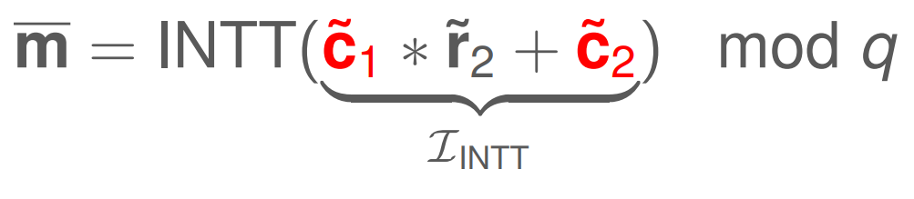
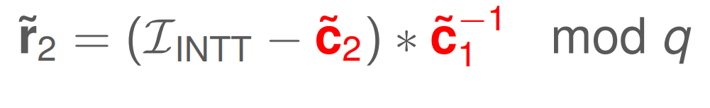
Number Theoretic Transform
m = c1 x r2 + c2
⇒ Faster:

Slide 7
공격
1. INTT 동작의 단일 트레이스 TA
2. 신뢰 전파 (Belief Propagation)를 통한 누출 조합
3. 격자 디코딩을 통한 키 복구

Slide 8
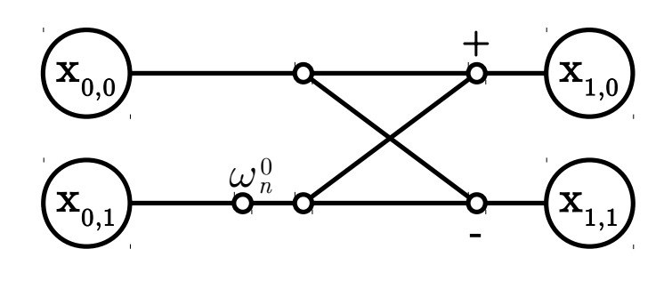
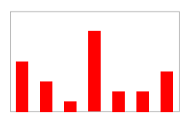
INTT 동작의 단일 트레이스 TA
먼저 프로파일링을 수행 한 다음 실제 공격에 대해 각 모듈 식 연산에서 기록 된 템플릿을 일치시켜 각 계수에 대한 확률 분포 획득

Slide 9
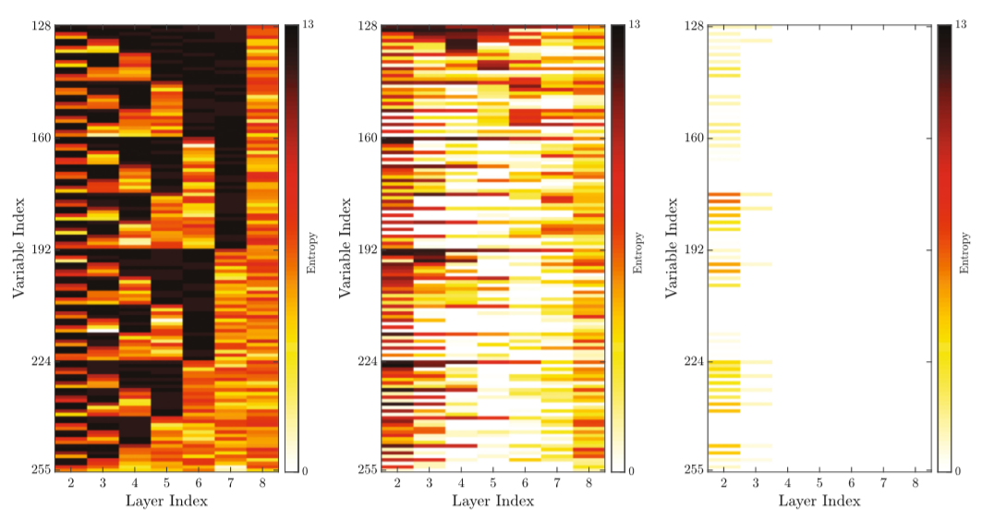
신뢰 전파 (Belief Propagation)를 통한 누출 조합
그래프 모델상에서 메시지 전달 알고리즘. 관측한 노드의 상태를 토대로 아직 관측하지 않은 노드의 주변분포를 각각 계산
모든 (I)NTT에 대하여 반복 조건부 확률을 사용하여 모든 누출 지점의 정보를 효율적으로 결합, 반복
네트워크가 수렴되었으며 거의 ​​모든 중간값이 매우 높은 확률로 결정됨.

Slide 10
격자 디코딩을 통한 키 복구
r2는 위의 시스템과 공개 키에 포함 된 정보 (a, p)를 결합하여 최종적으로 복구
격자 디코딩 성공률은 1
⇒ 공격 성공률은 1
마스크 구현에 대해서도 동일

Slide 11
논문 Results
충분한 누출이 발생하면 단일 암호 디코딩의 사이드 채널 관찰만으로 개인 키를 복구 할 수 있는 격자 기반 암호화에 대한 새로운 사이드 채널 공격을 제시
공격은 거의 모든 효율적인 격자 기반 암호화 구현을 위한 필수 구성 요소 인 NTT (Number Theoretic Transform)의 계산을 목표
NTT 전체에서 모든 작업의 ​​정보 (중간 가능성)를 결합합니다. NTT의 FFT와 유사한 구조를 그래프로 표현한 다음 신념 전파 알고리즘 (BP)을 적용
비밀 중간 값에 대한 지식을 공개 키와 결합하여 공격
마스킹을 사용하더라도 공격의 성능이 비슷하게 나타남

Slide 12
논문 Results
NTT의 규칙적인 구조는 전체 암호 디코딩 프로세스의 누출을 효율적으로 결합 할 수 있습니다.
NTT를 사용하는 격자 기반 암호화의 다른 구현에 적용 할 수 있습니다.
마스킹은 DPA에 효과적이지만 공격을 막지는 못합니다.
따라서 추가 대책이 구현되어야 한다.

Slide 13
Generic Side-channel attacks on CCA-secure lattice-based PKE and KEM schemes
LWE / LWR 기반 체계에 사용 된 ECC (Error Correcting Code) 사이드 채널 취약성을 식별하여 암호 디코딩 작업에서 출력되는 코드 워드의 값을 구별 할 수 있었음
ECC를 사용하지 않는 후지사키-오카모토 (Fujisaki-Okamoto) 변환에서 암호 디코딩 된 메시지에 대한 채널 정보를 제공하는 다중 격자 기반에서도 유사한 취약점을 발견
NIST 표준화 과정의 두 번째 라운드에 있는 약 6 개의 CCA 보안 격자 기반 공개키에 적용됨

Slide 14
Generic Side-channel attacks on CCA-secure lattice-based PKE and KEM schemes
공개키 체계는 관련된 두 당사자가 공유 비밀 키를 설정하지 못할 때 실패 이벤트가 발생할 수 있습니다.
이러한 점을 설계자들은 CCA에 대한 보안을 달성하기위한 핵심 요구 사항으로 작용하고 있음
LAC 및 Round5와 같은 특정 LWE / LWR 기반 체계는 디코딩 된 메시지의 오류를 수정하여 디코딩 실패를 인위적으로 줄이기 위해 ECC (오류 수정 코드) 사용을 선택

Slide 15
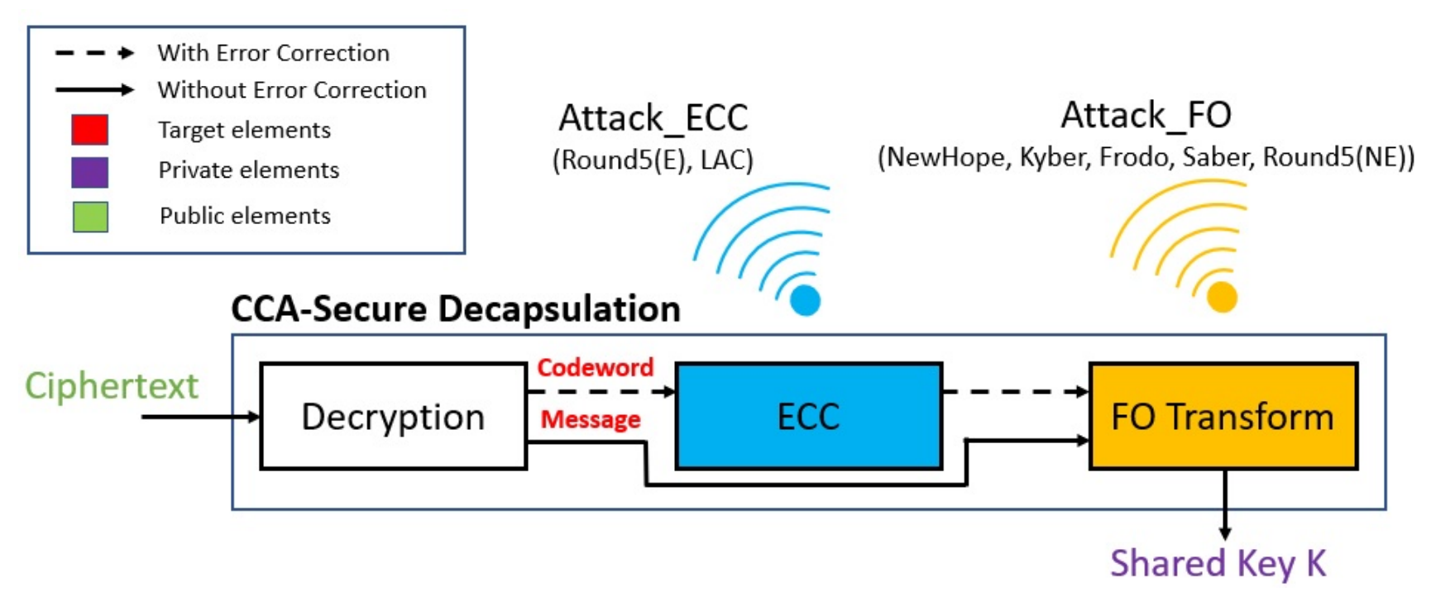
Generic Side-channel attacks on CCA-secure lattice-based PKE and KEM schemes

Slide 16
논문 Results
격자 기반 방식과 FO 변환 내에서 사용되는 오류 수정 코드 내에서 EM 측 채널 취약성을 식별
디코딩 알고리즘의 출력에 대한 정보를 유출하여 전체 키 복구 함
ECC를 대상으로 하는 공격, ECC를 사용하지 않는 체계에서 FO ​​변환은 부채널 보호 구현을 통해 보호 할 수 있습니다.
격자 기반 암호화에 사용되는 ECC를 위한 효율적인 마스킹 기법은 아직 발명되지 않았다.
CCA 보안 LWE / LWR 기반 PKE 및 KEM을 보호하기위한 효율적인 마스킹 전략과 함께 오류 수정 코드의 사이드 채널 내성 구현에 대한 관심이 필요

